Slide 1
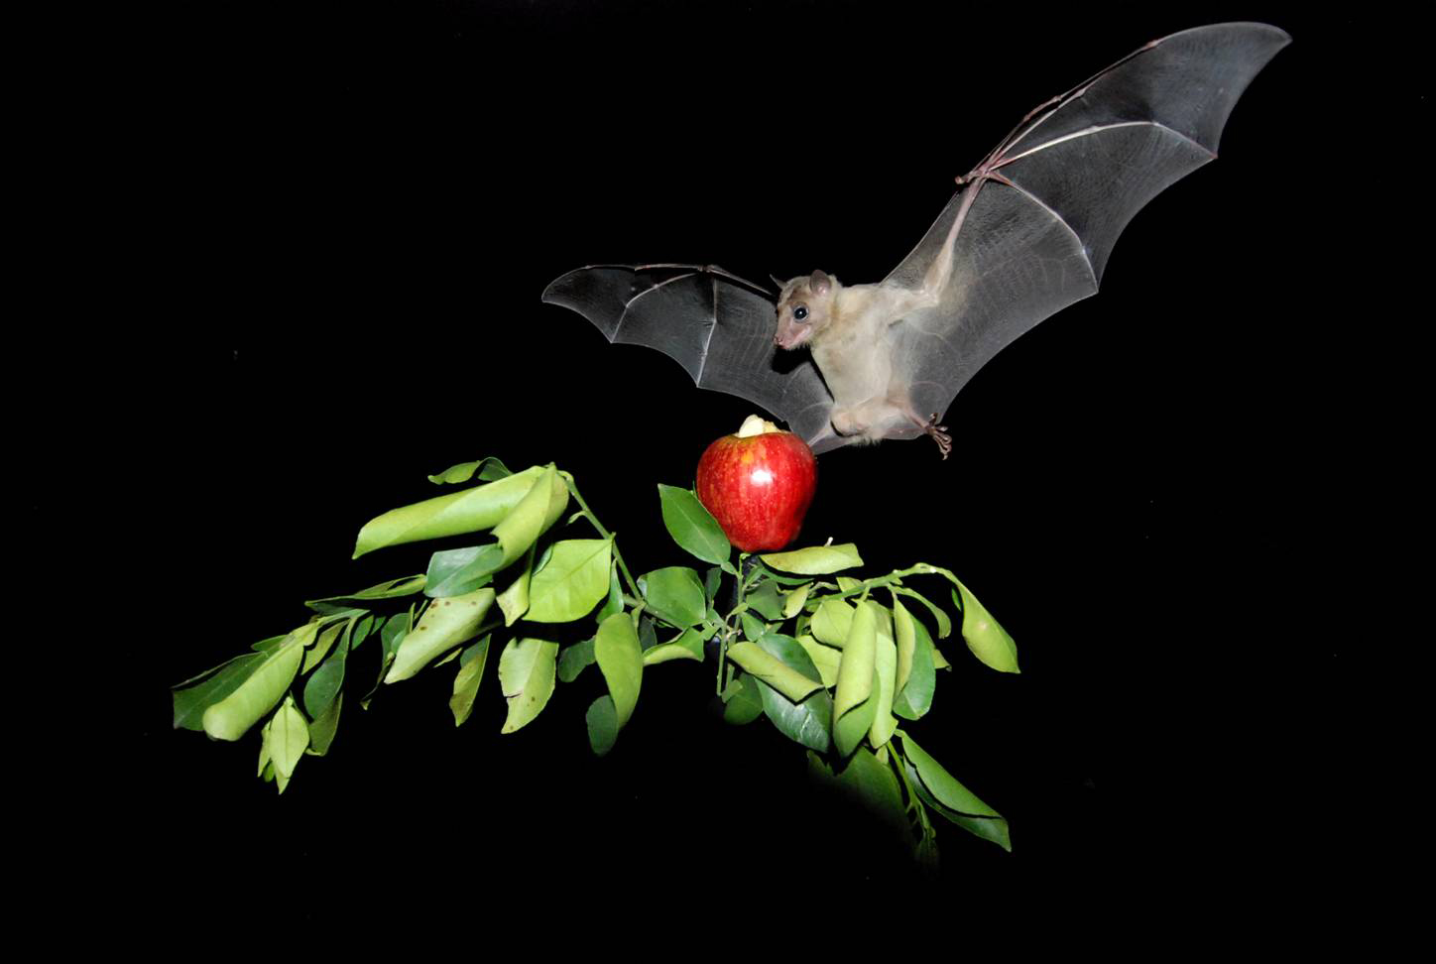
מצגת סיכום פרויקט מחקר במדעי החיים: שימוש בהקלטות אודיו של קריאות עטלפי פירות במודלים של קבלת החלטות.
קורס: פרויקט מחקר במדעי החיים
מנחה: ד"ר יוסי יובל, המחלקה לזואולוגיה, את"א
מלווה פנימי: פרופסור ענת ברנע
מגיש: מיכאל חן (ת.ז: 066099664)

Slide 2
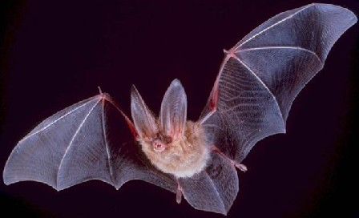
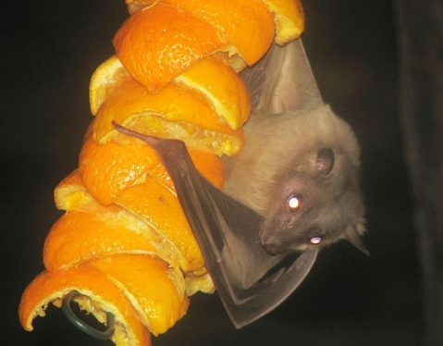
סדרת העטלפים
העטלפים הם הסדרה היחידה במחלקת היונקים בעלי יכולת תעופה.
לסדרת העטלפים שתי תת-סדרות:
-עטלפי חרקים.
-עטלפי פירות.

Slide 3
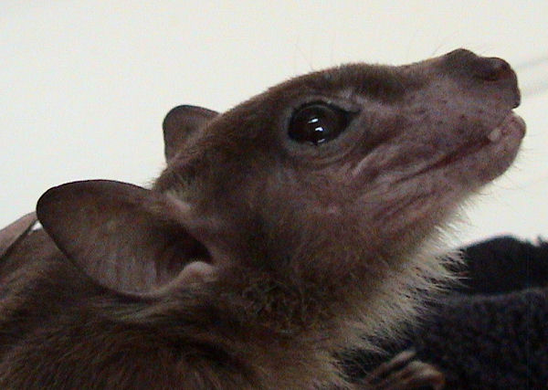
סדרת העטלפים
בישראל 33 מיני עטלפים, 32 מיני עטלפי חרקים, ומין אחד של עטלף פירות- עטלף הפירות המצרי.

Slide 4
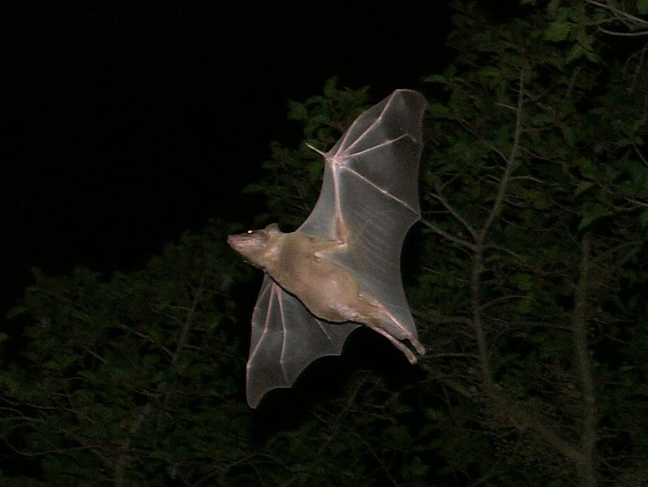
עטלף פירות מצרי - rousettus aegyptiacus
בדומה לעטלפי החרקים, עטלף הפירות המצרי מסוגל לנווט בחשיכה מוחלטת באמצעות אקולוקציה.
עם זאת, הם בעלי ראייה טובה, ומסוגלים לנווט גם על סמך ראייה בלבד.

Slide 5
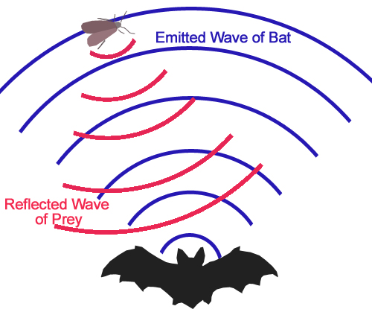
אקולוקציה
אקולוקציה היא סונאר ביולוגי המשמש מספר מינים של בעלי חיים לניווט ולשיחור מזון.
בקצרה, בע"ח מפיק צליל המוחזר אליו מעצמים בסביבה. מרווח הזמן בין הפקת הצליל לקליטתו מהווה מדד למרחק העצם מהמשדר. מדובר למעשה בחוש אקטיבי, שהשימוש בו על ידי בעל-החיים ניתן לניטור מרחוק על ידי הקלטה בידי החוקר.

Slide 6
אקולוקציה
קריאותיהם של עלפי הפירות מופקות באמצעות נקישת של הלשון (Click based echolocation).
ניתן ללחוץ על התמונה בכדי להאזין להקלטה של "קליקים" של אחד העטלפים.

Slide 7
מטרות המחקר
הניסוי בא לבדוק האם למידה בעטלפים המבוססת על חוש אחד (ראייה) תישמר במעבר לשימוש בחוש אחר (סונאר), ולהיפך.
בנוסף תיבדק השפעת המעבר מגירוי דו ממדי לגירוי תלת ממדי, ולהיפך.

Slide 8
ניתוח התוצאות
את התוצאות בחרנו לנתח באמצעות מודל קבלת ההחלטות –drift difussion model.

Slide 9
מודל קבלת החלטות- drift diffusion model
מודל קבלת ההחלטות "drift difussion model", הוא מודל סטטיסטי מקובל במדעי המוח, המנסה לתת פרשנות לתוצאות פעילות מוחית כפי שהיא באה לידי ביטוי למשל EEG ו MRI, על סמך זמן התגובה הדרוש לקבלת החלטה.

Slide 10
מודל קבלת החלטות- drift diffusion model
על פי המודל, ניתן לדמות את הפעילות המוחית בזמן ההחלטה (למעשה- בזמן הקודם להחלטה) לחלקיק הנע באופן רנדומאלי במרחב:

Slide 11
מודל קבלת החלטות- drift diffusion model
כל עדות (evidance מסומנת כ-‘e’) המתקבלת מהסביבה, משפיעה על ה"חלקיק" בכך שהיא מסיטה אותו מעט לעבר אחד הספים.

Slide 12
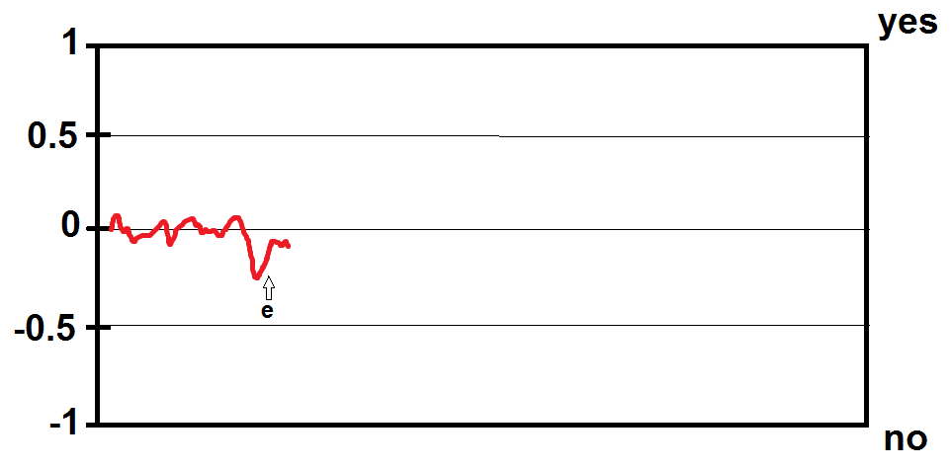
מודל קבלת החלטות- drift diffusion model
כל עדות (evidance מסומנת כ-‘e’) המתקבלת מהסביבה, משפיעה על ה"חלקיק" בכך שהיא מסיטה אותו מעט לעבר אחד הספים:

Slide 13
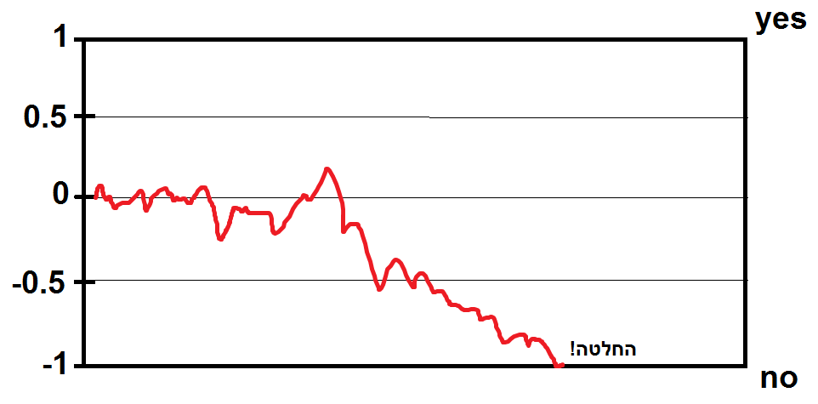
מודל קבלת החלטות- drift diffusion model
כאשר החלקיק מגיע אל הסף העליון או התחתון מתקבלת החלטה:

Slide 14
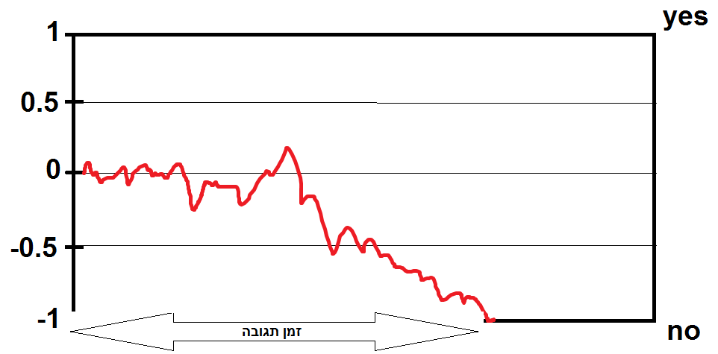
מודל קבלת החלטות- drift diffusion model
הזמן החולף מיציאת החלקיק מנקודת המוצא (0 בציר Y) עד הגעתו לסף החלטה, הוא זמן התגובה:

Slide 15
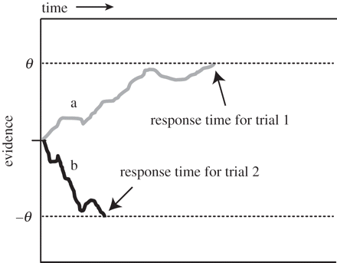
מודל קבלת החלטות- drift diffusion model
בפועל, חוזרים על הניסוי מספר רב של פעמים ומקבלים זמן תגובה עבור כל חזרה.

Slide 16
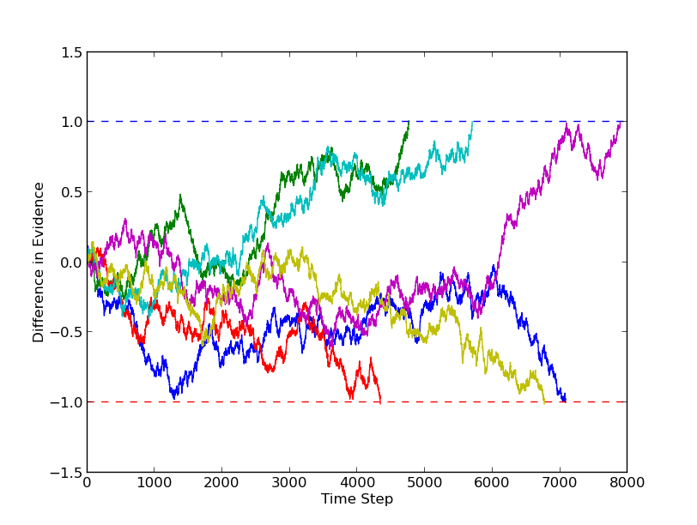
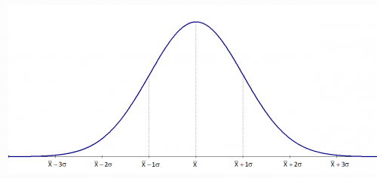
מודל קבלת החלטות- drift diffusion model
אל זמן התגובה בתנאי הניסוי מתייחסים אז כאל התפלגות זמן התגובה:

Slide 17
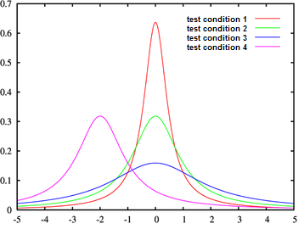
מודל קבלת החלטות- drift diffusion model
תנאי הניסוי השונים, באים לידי ביטוי בצורות התפלגות שונות.

Slide 18
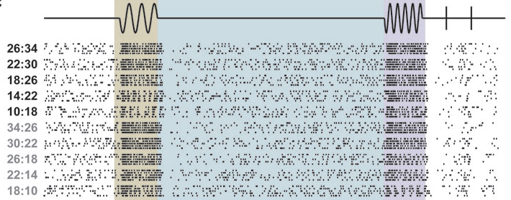
מודל קבלת החלטות- drift diffusion model
ההתפלגויות השונות, בתנאי הניסוי השונים, משמשות לתת פרשנות לתהליכים נוירולוגים המתרחשים עד רגע ביצוע ההחלטה.
לדוגמא, פעילות נוירון מתואמת עם זמן הצגת הגירוי.

Slide 19
מודל קבלת החלטות- drift diffusion model
ניסיון שנעשה במחקר זה הוא ליישם את המודל לניתוח קבלת ההחלטות בעטלפים.
הבעייתיות ביישום זה, היא בקושי להעריך את זמן התגובה בבע"ח הנעים במרחב, ויתרה מזאת כאשר לא מדובר ב 2AFC. כלומר העטלפים יכולים לבחור שלא לבחור בין העצמים, או להתמהמה בנחיתה.
הנחתנו הייתה שחישוב התפלגות זמני התגובה, תתגבר על "רעש" הנגרם מסיבות אלו.

Slide 20
מודל קבלת החלטות- drift diffusion model
היתרון שעומד לרשותנו לעומת זאת, הוא ביכולת להעריך את e.
היותה של האקולוקציה חוש פעיל, מאפשרת לנו לקבוע לכמה מידע נחשף העטלף מכל עצם.

Slide 21
מטרות הפרויקט
מטרת הפרויקט הייתה לנסות להעריך להיכן כיוון העטלף את האות (לעבר עצם א', עצם ב', ביניהם, או לכיוון אחר), עבור כל אות, על סמך הקלטתו במערך של ארבעה מיקרופונים המוצבים בסמוך לעצמים.
מלבד זאת הפרויקט כלל השתתפות בשלב האימון של העטלפים.

Slide 22
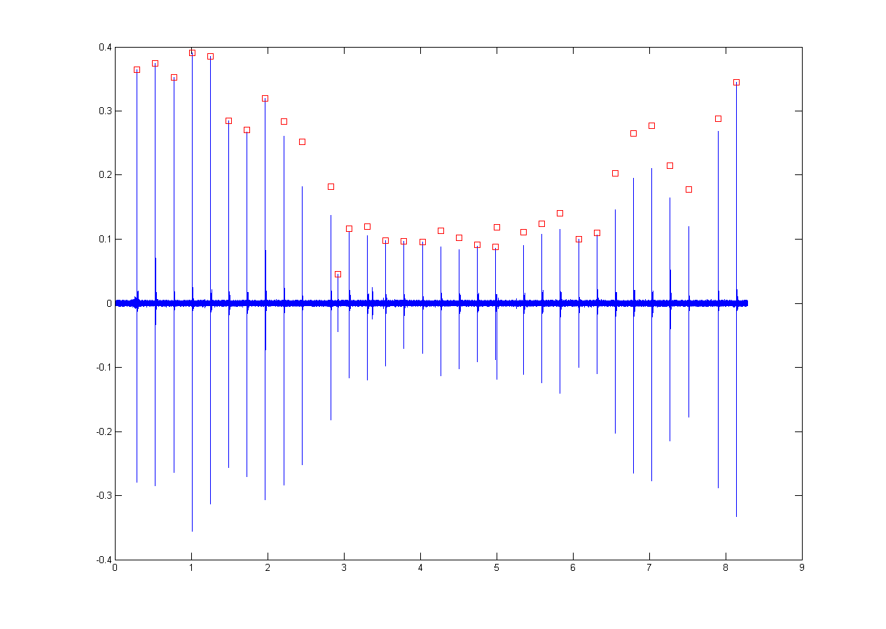
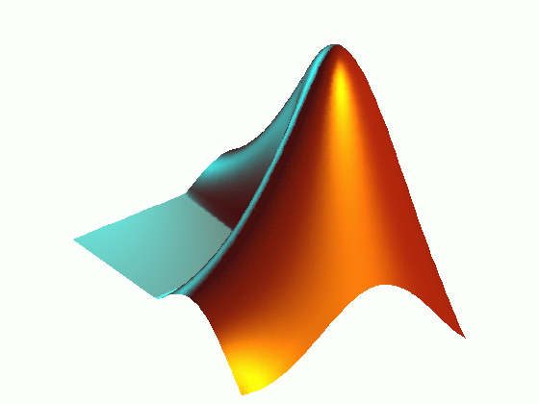
Matlab
ניתוח הנתונים נעשה באמצעות תוכנת Matlab.
Matlab היא שפת תכנות וסביבת עבודה, המיועדת לעבודה עם מטריצות, ועל כן היא בחירה נוחה לעיבוד נתונים.

Slide 23
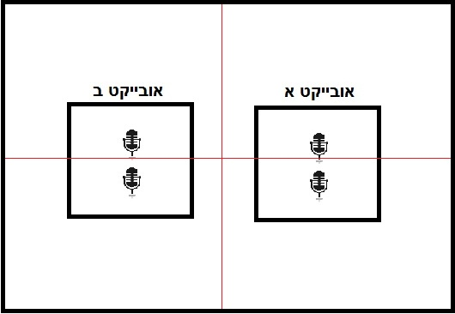
מערך המחקר
חדר ההקלטות עוצב כך:

Slide 24
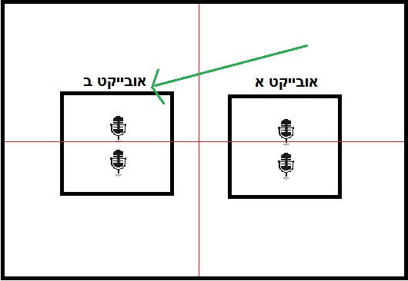
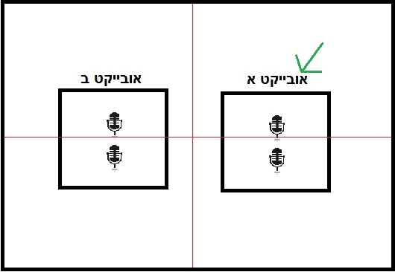
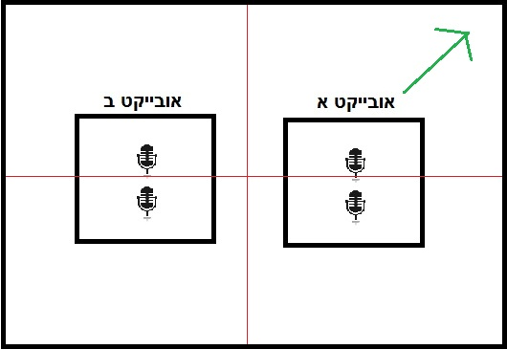
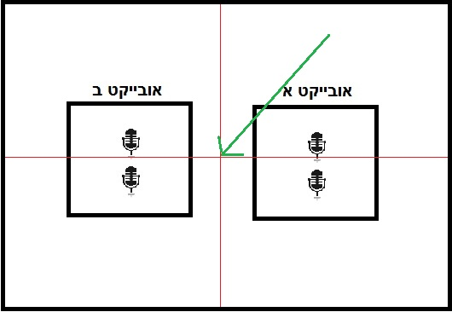
מערך המחקר
באמצעות ספיקר, השמענו קליקים ממספר נקודות בחדר, וכיוונו אותם בכל פעם למקום אחר (לעבר עצם א', עצם ב', ביניהם, או לכיוון אחר).

Slide 25
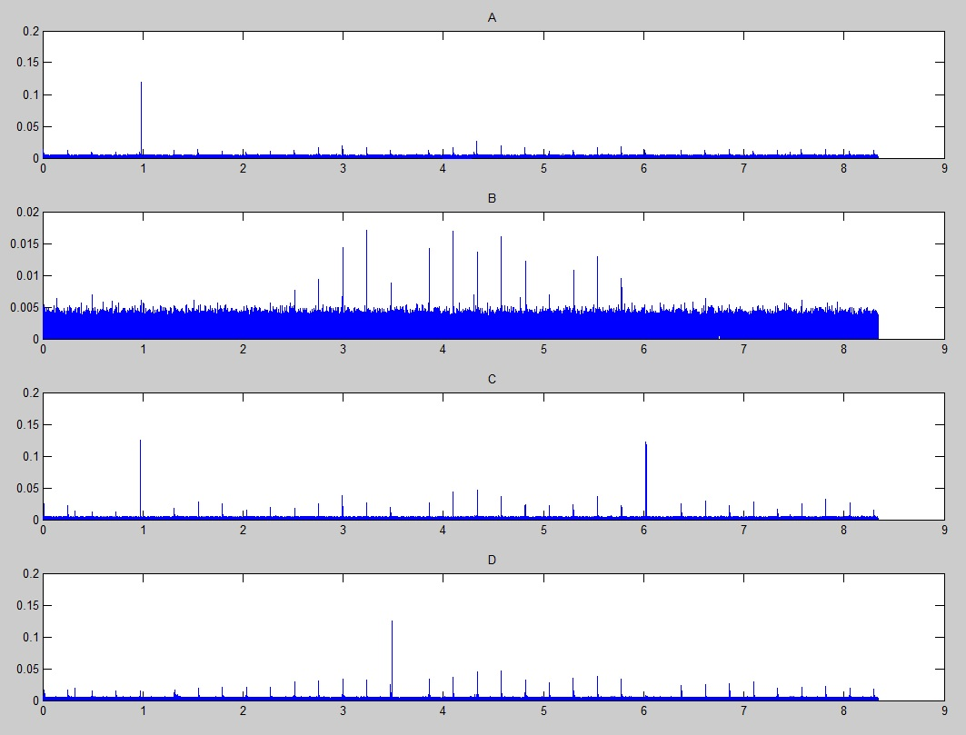
מערך המחקר
כל מיקרופון קלט את הקליקים בעוצמה שונה:

Slide 26
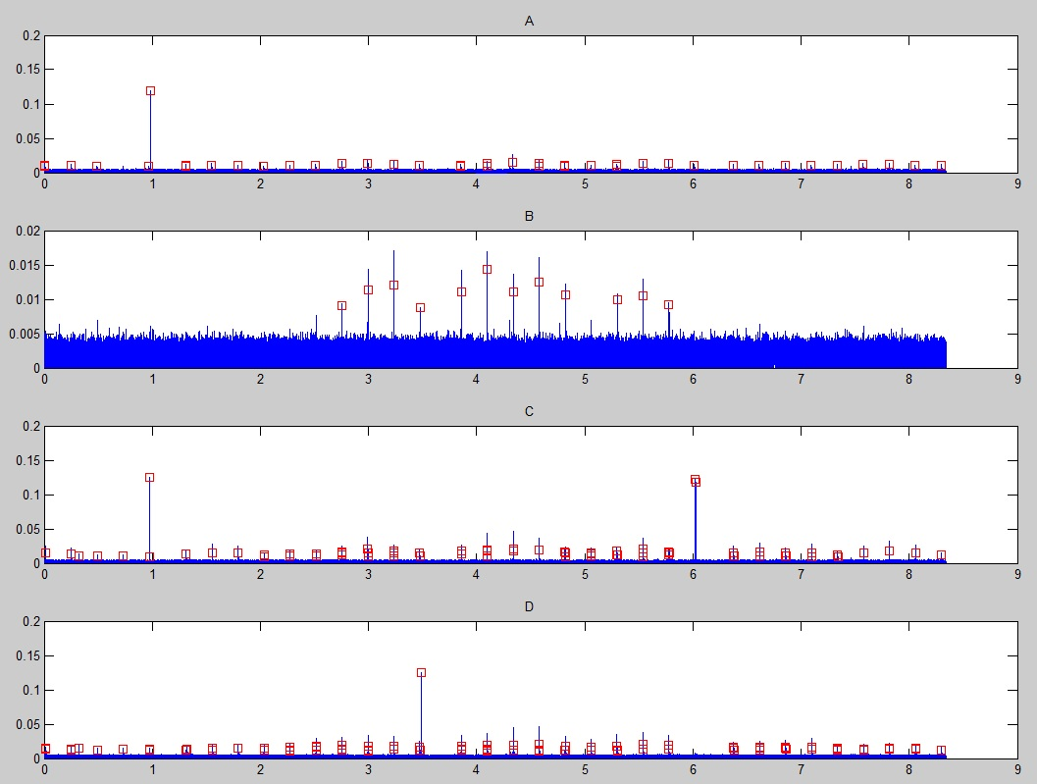
מערך המחקר
זיהינו את ה"פיקים" כאות שערכו המתוקנן (ערך Z) גדול מ10:

Slide 27
מערך המחקר
לכל אות אם כן, תבנית אמפליטודות יחודית, המורכבת ממרחקו מכל אחד מארבעת המיקרופונים:
אך לא ניתן להשתמש בערכי האמפליטודות עצמם לצורך השוואת אותות, שהרי הגדלת האותות בתבנית זהה תיתן תוצאות שונות.
יש לנו צורך בגודל חסר יחידות.

Slide 28
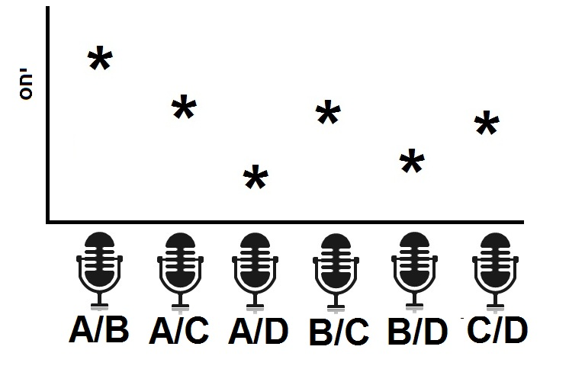
מערך המחקר
לכן חישבנו את היחסים בין האמפליטודות:

Slide 29
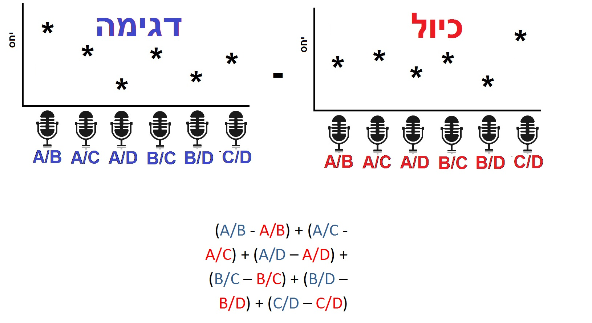
מערך המחקר
לאחר מכן החסרנו כל יחס (של דגימה) מהיחס המקביל לו בקובץ כיול, וחיפשנו את הפער המינימלי, מתוך הנחה שהוא יעיד על כיוון האות.

Slide 30
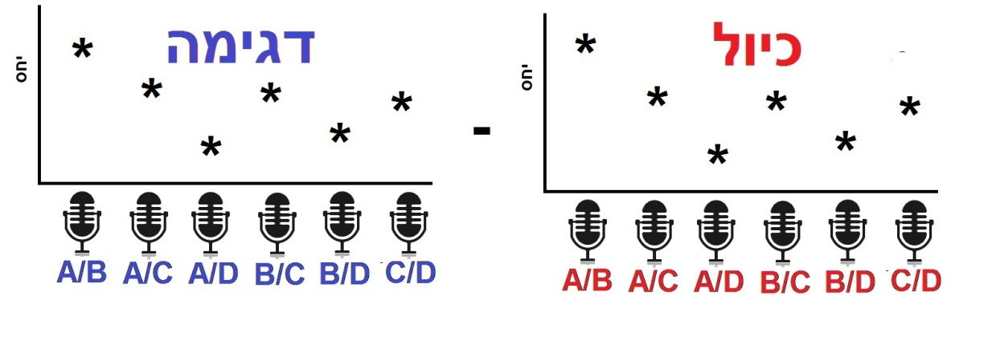
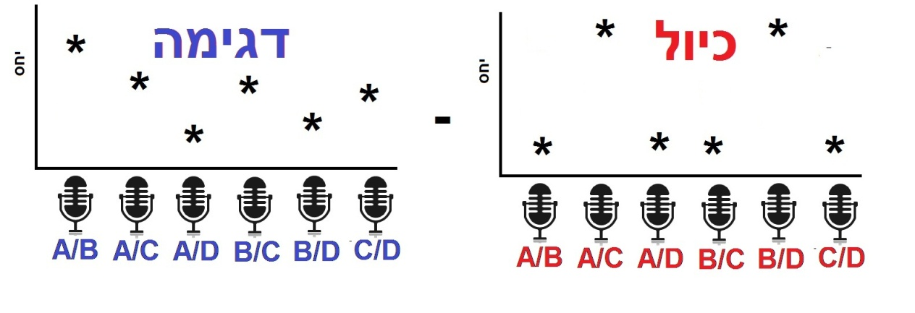
מערך המחקר
הפרש יחסים קטן (אותו כיוון):
הפרש יחסים גדול (כיוונים שונים):

Slide 31
תוצאות
מצד אחד:
לאחר חודש וחצי של אימון, העטלפים מראים יכולת אבחנה גבוהה בין העצמים התלת ממדיים.
ומצד שני:
בשלב זה לא הצלחנו לחזות ביעילות את כיוון האות באמצעות המערך שהוצג כאן.

Slide 32
תוצאות
ייתכן שחוסר יכולתנו לחזות את כיוון האות נובע מ"באגים" באלגוריתם (והוא אכן משוכתב ומתוקן באופן קבוע).
ייתכן שקיימת בעיה בהקלטות- מראש ביצענו הקלטות עם הרבה רעש, במטרה לדמות מצב אמיתי. עם זאת כמובן שהרעש מקשה על הזיהוי של האותות.
לבסוף, ייתכן שמערך של ארבעה מיקרופונים אינו מספיק לחיזוי נכון של כיוון האות.

Slide 33
דיון
במידה ויתברר שהמערך אותו ניסינו ליישם כאן, אינו מספק לחיזוי כיוון האות, וגם אם הוא כן, השאלה הגדולה נותרה ללא מענה- האם כמות האינפורמציה ההדית שצבר העטלף מכל עצם יכולה לשמש כ e במודל קבלת ההחלטות.
במידה וכן, זו תהיה פרשנות ראשונה מסוגה למודל ותיק שמזה יותר מעשור מתייחס לאינפורמציה הנצברת כנעלם, בעוד כאן הוא נתון מדיד.

Slide 34
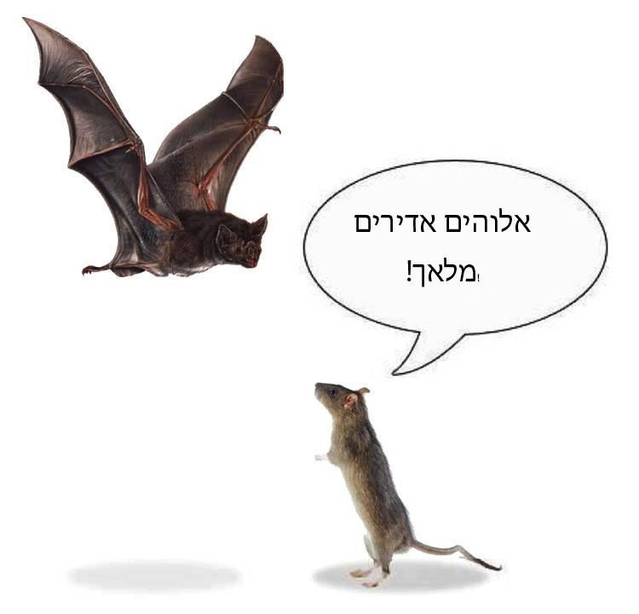
תודות
תודה לד"ר יוסי יובל על שהנחה אותי בפרויקט.
תודה לפרופ' ענת ברנע על ליווי הפרויקט.
תודה לצילי לווין שאל עבודת הדוקטורט שלה הצטרפתי, ואשר לימדה אותי את רזי אוניברסיטת תל אביב.
ותודה לעטלפים שהשתינו לי הראש.

